Slide 1


Kārdinājums
Sagatavošanās un abildēšana uz kārdinājumiem
Dave Batty

Slide 2
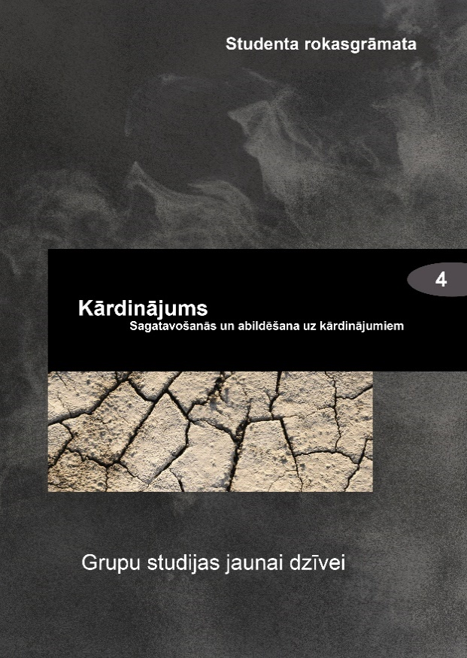
Kārdinājums
5.labojums
Dave Batty
Šo prezentāciju Dave Batty ir veidojis, lai to lietotu Grupu studijās jaunai dzīvei kursā «Kārdinājums».
Pieejami citi iekļautie materiāli:
Skolotāja rokasgrāmata
Studenta rokasgrāmata
Studiju ceļvedis
Pārbaudes darbs
Kursa sertifikāts
Informāciju par šo materiālu iegūšanu atradīsiet iteenchallenge.org

Slide 3

Kārdinājums
Ieskaites: Panti, ko iegaumēt Izpildīt ar:
1. 1.korintiešiem 10:13 2.stundu
2. Jēkaba 4:7-8 3.stundu
3. Soļi pārvarot kārdinājumu 4.stundu
Studiju ceļveža projekti:
Projekts Nr. Jāpabeidz pirms vai kopā ar:
1 1.stundu
2 1.stundu
3 2.stundu
4 2.stundu
5 3.stundu
6 3.stundu
7 4.stundu
8 4.stundu Pārbaudes darbs: 5.stunda

Slide 4
Kārdinājums jaunā kristieša dzīvē
1.nodaļa

Slide 5

Galvenā Bībeles patiesība :
Man ir jāatklāj savas dzīves vajadzības, ko sātans kārdina apmierināt viņa veidā.
Atslēgas pants: Filipiešiem 4:19 (tulkojums no New Life Bible)
“Un mans Dievs dos jums visu, ko jums vajag Savas lielās bagātības dēļ Kristū Jēzū.”

Slide 6
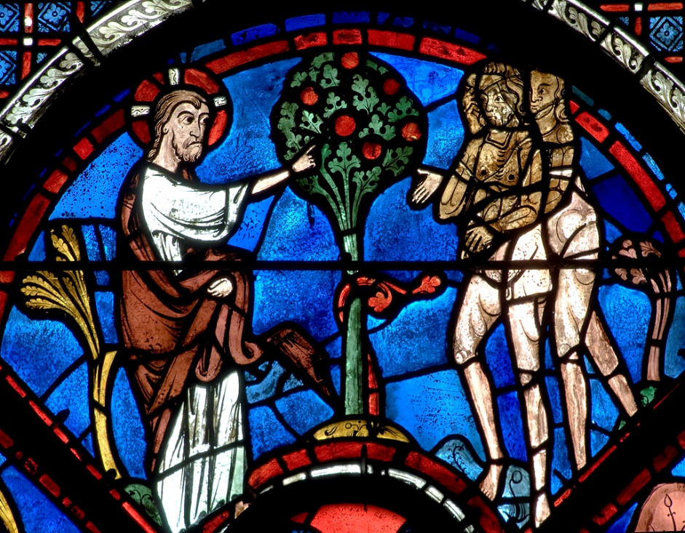
Ādams un Ieva
Uz mirkli iedomājieties, ka jūs esat Ādams un Ieva Ēdenes dārzā. Jūs zināt, ka Dievs ielika dārzā šo vienu koku un teica, ka jūs nevarat ēst no tā. Mēs visi zinām, ka Ādams un Ieva ēda no šī koka augļiem, un tika izmesti no dārza. Ja tu būtu Ādams vai Ieva, ko tu darītu ar šo vienu koku?

Slide 7

Kas ir kārdinājums?
Kad sātans mēģina panākt, ka tu savā dzīvē pārkāp Dieva likumus,
lai piepildītu vajadzību vai vēlmi.

Slide 8

Kas ir kārdinājums?
Sātans tevi maldinās domāt, ka tavas problēmas beigsies tad, ja tu pēc iespējas ātrākā un vieglākā veidā apmierināsi savu vajadzību.
Dievs nekārdina kristiešus grēkot.

Slide 9
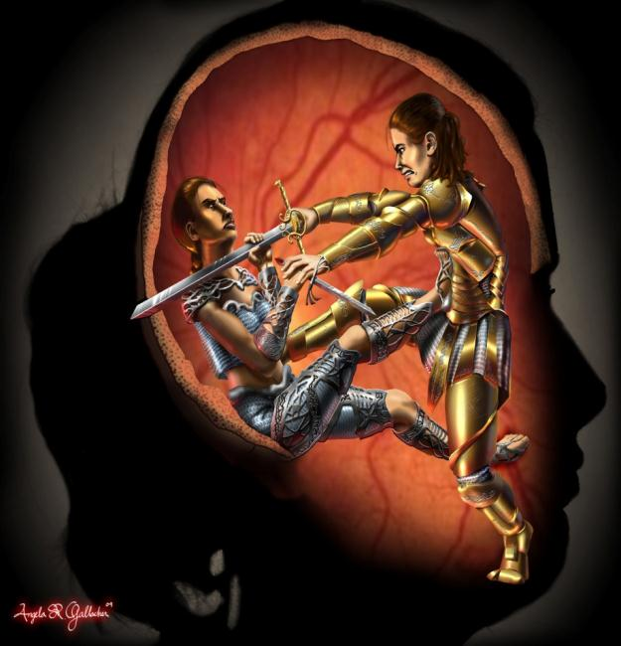
B. Kā kārdinājumi iederas kristieša dzīvē?
Kārdinājuma cīņas lauks ir prāts.
Kārdinājumi sākas kā domas.
Tava attieksme ietekmēs tavu atbildi uz kārdinājumu.

Slide 10

B. Kā kārdinājumi iederas kristieša dzīvē?
Kristieša dzīvē ir kaut kas vairāk par to, kā visu laiku cīnīties ar sātanu.
Koncentrē savu uzmanību uz kristīgas dzīves dzīvošanu, sekojot Jēzus Kristus piemēram.

Slide 11
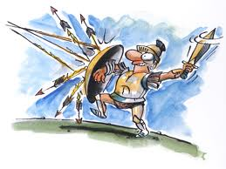
B. Kā kārdinājumi iederas kristieša dzīvē?
Tu vari sagaidīt, ka sastapsi kārdinājumus visu savu atlikušo dzīvi… lai kā, tu vari gūt panākumus pārvarot kārdinājumu.

Slide 12

C. Vai velns tev lika to darīt?
Ne Dievs, ne sātans neuzspiedīs tev lēmumu.
Galu galā izvēle ir tava.
Izvēles, ko Dievs piedāvā, ir nesavtīgas un atalgojamas.

Slide 13
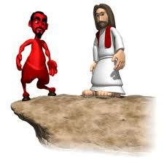
C. Vai velns tev lika to darīt?
Sātans mēģinās padarīt savas izvēles tev pievilcīgas… bet viņš saka tikai pusi patiesības.
Sātans tevi nekad nebrīdinās par kaitīgajām grēka sekām.

Slide 14
Cilvēku pamatvajadzības
Fiziskās vajadzības.
Vajadzība pēc drošības.
Sociālās vajadzības.
Pašcieņas vajadzības.
Vajadzības pēc sasniegumiem.
Garīgās vajadzības.

Slide 15
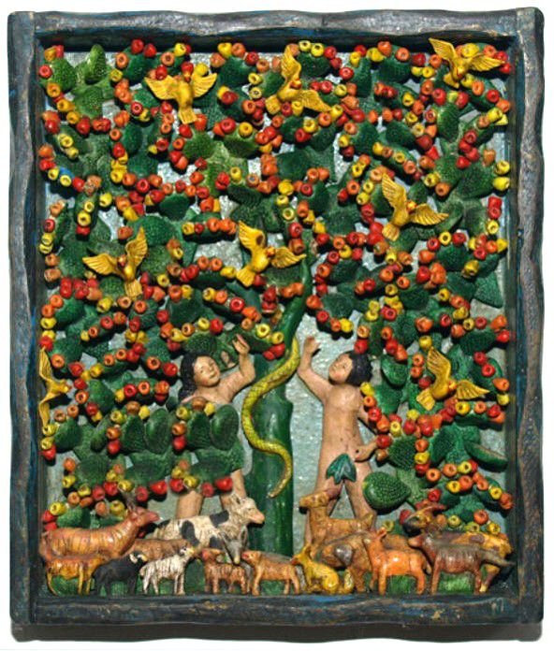
D. Kā tavas dzīves vajadzības iederas kārdinājumā?
Sātans kārdinās tevi tajā sfērā, kur tev ir vajadzība, kas nav pēdējā laikā piepildīta.
Sātans piestrādās pie tavas vēlmes un mēģinās panākt, lai tu tici, ka tā ir patiesa vajadzība.

Slide 16
Vajadzības pret vēlmēm
Vajadzība — kaut kas, kas mums ir nepieciešams, lai izbaudītu un uzturētu dzīvi pilnībā.
Vārdnīcas definīcija
vajadzība lietvārds
  Stāvoklis vai situācija, kurā kaut kas ir nepieciešams vai vēlams: augiem vajadzīgs ūdens; pieķeršanās vajadzība.
  Kaut kas nepieciešams vai vēlams; viss nepieciešamais.
  Nepieciešamība; pienākums: Tev nav vajadzība tur iet.
  Nabadzības vai nelaimes stāvoklis: Ģimenei ir liela vajadzība.

Slide 17

E. Kā tavas vēlmes iederas kārdinājumā?
Dažas no mūsu vēlmēm ir cieši saistītas ar mūsu vajadzībām.
Sātans savā spēkā darīs visu, lai tevi padarītu par nepareizu vēlmju vergu.

Slide 18
Vajadzības pret vēlmēm
Vēlme - kaut kas, ko mēs gribam, bet nav vajadzīgs, lai tas mums obligāti būtu.
Vārdnīcas definīcija
vēlme Vēlēties vai ilgoties pēc; gribēt.
  Izpaust vēlēšanos pēc; lūgums.
  lietv.
  Vēlēšanās vai ilgošanās.
  Lūgums.
  Ilgu objekts: Mana lielākā vēlme ir iet atpakaļ uz mājām.
  Seksuāla kāre; kaislība.

Slide 19

Personīgais pielietojums
Studiju ceļveža 2.projekts
Mācies kā noteikt savus kārdinājumus
Mācies kā noteikt, ko sātans mēģina panākt, lai tu piepildi savā dzīvē… vajadzību vai vēlmi.

Slide 20
Kārdinājuma pārvarēšanas process
2.nodaļa

Slide 21

Galvenā Bībeles patiesība:
Man jāiegaumē un jālieto bībelisks
piemērs tam, kā atbildēt uz
kārdinājumu.
Atslēgas pants:
Efeziešiem 6:13 (tulkojums no NLT)
“Lieto katru Dieva apbruņojuma daļu,
lai pretotos ienaidniekam ļaunā
laikā, lai pēc cīņas tu vēl
stingri stāvētu.”

Slide 22
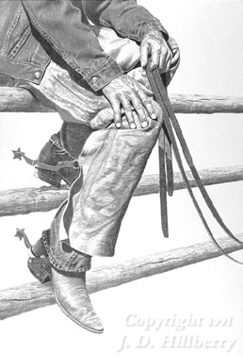
A. Kur tu stāvi?
Ir laiks beigt “sēdēt uz sētas” un pieņemt stingru lēmumu.
Ja tu vēlies būt panākumiem bagāts pārvarot kārdinājumu,
tev ir pilnībā jānododas sekot Dieva ceļam.

Slide 23
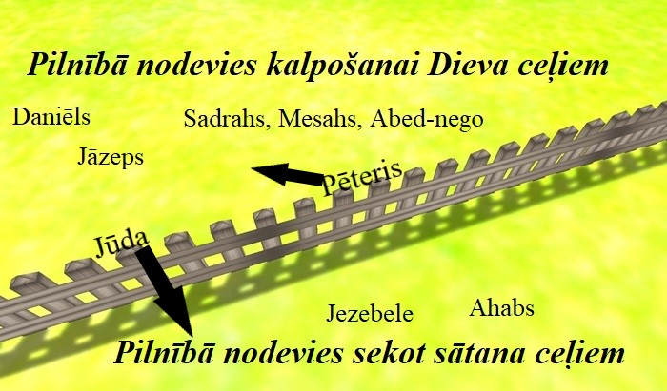

Slide 24

B. Vai tas bija kārdinājums??!?
Sātans nepaziņos -
“Šis ir kārdinājums.”
Sātans teiks: “Vai tu gribi, vai tev vajag kaut ko? Lūk, būs vienkāršs veids, kā to iegūt!”

Slide 25
B. Vai tas bija kārdinājums??!?
Dievs ir apsolījis runāt uz tevi caur tavu sirdsapziņu un pateiks tev kad sātans mēģina panākt, lai tu grēko.

Slide 26

Pajautā sev šos jautājumus…
“Ja es darīšu šo lietu, vai es pārkāpšu kādu no Dieva likumiem?”
“Ja es darīšu šo lietu, vai tas man palīdzēs tuvoties Dievam?”

Slide 27

C. Kādi ir soļi kārdinājuma pārvarēšanai?
Saproti, ka tiec kārdināts.
Saki kārdinājumam: “NĒ”.
Sāc runāt ar Dievu… lūgt!
Pajautā sev: “Kuru vajadzību sātans mēģina panākt, lai apmierinu?”
Meklē Dieva ceļu ārā no šī kārdinājuma.
Nospraud mērķus, kas palīdzēs piepildīt tavas vajadzības Dieva veidā.

Slide 28

Personīgam pielietojumam…
Iegaumē sešus soļus, kā pārvarēt kārdinājumu.
Sāc tos praktizēt savā ikdienas dzīvē.
Veido sarakstu ar kārdinājumiem, ko tu sastop ikdienas, lai tādējādi palīdzētu izveidot izpratni par saviem kārdinājumiem.

Slide 29
Kā sagatavoties kārdinājumam
3.nodaļa

Slide 30
Galvenā Bībeles patiesība:
Kā kristietim, man jāsagatavo sevi, lai varu veiksmīgi pārvarēt katru kārdinājumu.
Atslēgas pants: 1.korintiešiem 10:13 (tulkojums no New Life Bible)
«Tu nekad neesi bijis kārdināts grēkot citādākā veidā, kā citi cilvēki. Dievs ir uzticams. Viņš neļaus tevi kārdināt vairāk, kā tu vari izturēt. Bet kad tu tiec kārdināts, Viņš radīs tev ceļu, lai tevi atturētu no krišanas grēkā.»

Slide 31
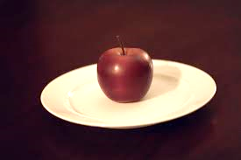
Iesildīšanās stunda
Padalies ar pieredzi par to kā mēģināji izmantot jauno atbildes paraugu, atbildot uz kārdinājumu, ar ko iepazīstinājām iepriekš.

Slide 32

Tuvojies Dievam
Lasi Bībeli un lūdz, ja tu gribi būt gatavs ikvienam kārdinājumam, ko sātans varētu nolikt tavā priekšā.
Mācies Jēzus veidu, kā atbildēt uz kārdinājumu.

Slide 33
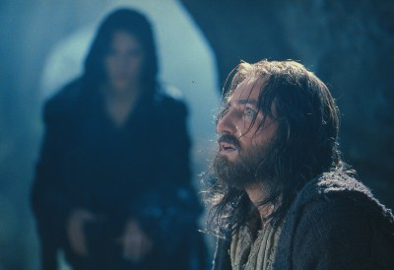
B. Piepildi savas vajadzības Dieva veidā
Nosaki savus galvenos kārdinājumus.
Nosaki vajadzību, kuru sātans grib panākt, lai tu piepildi.
Atklāj Dieva veidu savu vajadzību piepildīšanā.
Apņemies piepildīt savas vajadzības Dieva veidā.

Slide 34

C. Lai Dievs nosaka piemērotas vēlmes
Atklāj to, kas patīk Dievam.
Atbrīvojies no vecām, grēcīgām vēlmēm.
Lieto bībeliskas vērtības,
lai izmērītu savas vēlmes.

Slide 35
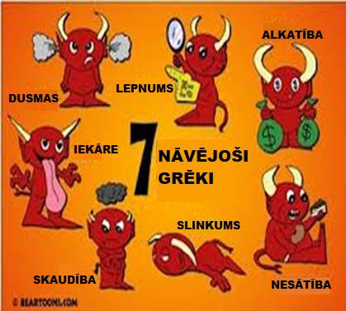
D. Dažus kārdinājumus var novērst
Izvairies no lietām, kuras tu zini, ka ir grēks.
Disciplinē savu domu dzīvi.
Ātri paklausi Dievam, kad Viņš runā uz tevi.
Pavadi laiku ar kristiešiem.

Slide 36
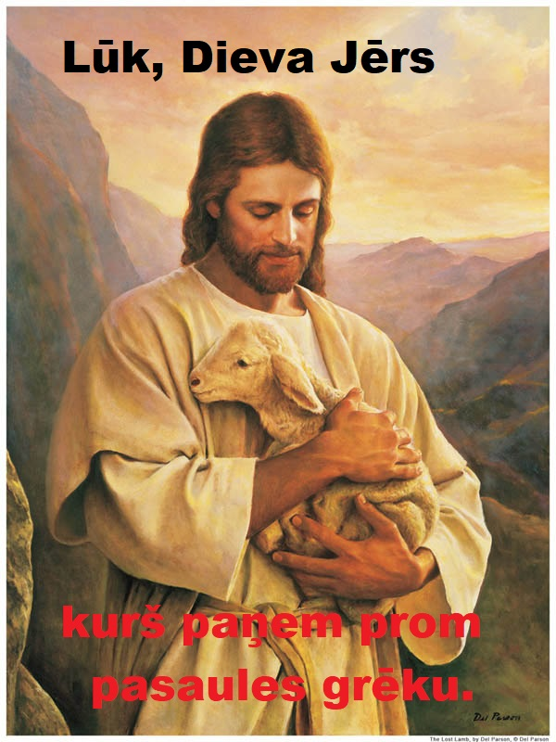
D. Dažus kārdinājumus var novērst
Pastāvīgi pretojies kārdinājumam.
Pārliecinies, ka Dievs ir patiesais tavas dzīves vadītājs.

Slide 37

E. Apzinies sātana stratēģijas
Viņš maskēs sevi, lai izskatītos garīgs.
Viņš var atkāpties un gaidīt citu iespēju.

Slide 38
Sagatavojies kārdinājumam
Pārrunājiet 8.projektu
Izšķiriet vai šis projekts palīdzēja tev sagatavoties šim kārdinājumam. Kurai tavas dzīves jomai nepieciešama papildus sagatavošanās panākumiem,
lai pārvarētu kārdinājumu?

Slide 39
Saprotot neveiksmi un parūpējoties par to Dieva veidā
4.nodaļa

Slide 40
Galvenā Bībeles patiesība:
Man jāmācās atbildēt uz savām neveiksmēm tādā veidā, kas man palīdzēs tuvoties Dievam.
Atslēgas pants: Ebrejiem 4:15-16 (tulkojums no New Living Translation)
“¹⁵ Šis mūsu Augstais Priesteris saprot mūsu vājības, jo Viņš sastapa visus tos pašus kārdinājumus ko mēs, tikai Viņš negrēkoja.¹⁶Tādēļ iesim droši pie mūsu žēlīgā Dieva troņa. Tur mēs saņemsim Viņa žēlastību un atradīsim žēlastību, kas palīdzēs mums, kad mums to vajag.”

Slide 41
Kas notiek, kad tu padodies kārdinājumiem?
Tu grēko.
Tu sāpini sevi un citus.
Tu piepildīsi vajadzību īslaicīgi, bet ne uz visiem laikiem.
Sekošana sātana veidam, palielinās vēlmes nepieciešamību vai spēku.

Slide 42

Kas notiek, kad tu padodies kārdinājumiem?
Padošanās vienreiz, vedīs tevi dziļākā vilšanās.
Padošanās vienreiz, padara vieglāku padošanos nākošreiz.
Padošanās vienam kārdinājumam, vedīs tevi lielākos kārdinājumos.
Tava neveiksme var padarīt citiem vieglāku padošanos tajā pašā kārdinājumā.

Slide 43
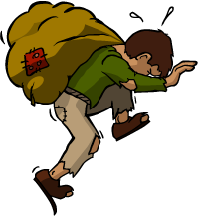
Kas notiek, kad tu padodies kārdinājumiem?
9. Padošanās ved uz attaisnošanos– kas ir pareizs un kas nepareizs.
10. Tu vari sajust VAINU!
11. Dievs nāks tevi meklēt.
12. Var mainīties tava attieksme pret Dievu.

Slide 44
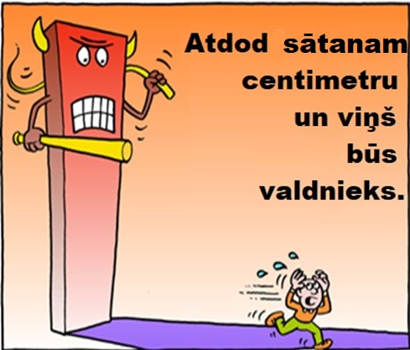
Kādēļ es padevos kārdinājumam?
Tu neesi sagatavojies kārdinājumam.
Tu mēģini dzīvot kristīgu dzīvi pats par sevi.
Tu padodies, mēģinot darīt to Dieva veidā.
Tu esi sātana maldināts.

Slide 45
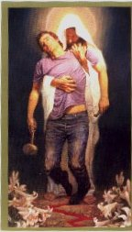
Kādēļ es padevos kārdinājumam?
Tu neuztver nopietni sātanu un viņa kārdinājumus.
Tu vari padomāt, ka viss kārtībā, jo Dievs vienmēr vēlas piedot.
Tu esi atļāvis savām vēlmēm iziet ārpus kontroles.
Tu esi patiess, bet vēl joprojām padodies kārdinājumam.

Slide 46
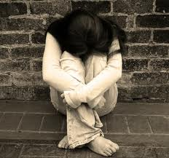
Ko man darīt pēc tam, kad esmu padevies kārdinājumam?
Atzīsti savu neveiksmi.
Nosaki savas dzīves vajadzību vai vēlmi un izveido plānus, kā piepildīt to Dieva veidā.
Novērtē savu nodošanos Kristum.
Pasludini Dieva spēka apsolījumus.
Nedodies vainas ceļojumā.

Slide 47
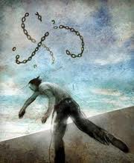
Personīgais pielietojums
Pārbaudi savas neveiksmes.
Meklē ko tu vari iemācīties no savām neveiksmēm, lai tu vari būt labāk sagatavots kārdinājumam.

Slide 48

Secinājums…
Jā, tu ik pa laikam kļūdīsies, tāpat kā visi kristieši.
Bet atceries saukt uz Dievu pēc spēka un gudrības, lai pretotos katram sātana sūtītajam kārdinājumam!

Slide 49
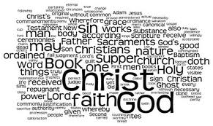
Kārdinājums
Rakstu vietas

Slide 50
Jēkaba 1:13-14
Un atceries, nevienam, kurš grib darīt nepareizu, nevajadzētu nekad teikt: “Dievs mani kārdina.” Dievs nekad nekārdina darīt nepareizu un Viņš nekad nevienu nekārdina. ¹⁴ Kārdinājums nāk no mūsu pašu ļauno vēlmju kārībām.

Slide 51
Ebrejiem 4:14-15
Tādēļ mums ir liels Augstais priesteris, kurš ir aizgājis uz debesīm, Jēzus, Dieva Dēls. Pieķersimies Viņam un nekad nebeigsim uzticēties Viņam. ¹⁵ Šis mūsu Augstais priesteris saprot mūsu vājības, jo Viņš sastapa visus tos pašus kārdinājumus ko mēs, bet Viņš negrēkoja.

Slide 52
Jēkaba 4:1-3
Kas izraisa strīdus un cīņas starp jums? Vai tas nav lielais skaits ļauno vēlmju, kas karo jūsos? ² Jūs gribat to, kas jums nav, tādēļ jūs plānojat un nogalināt, lai to dabūtu. Jūs esat greizsirdīgi uz to, kas citiem ir un jūs to nevarat izturēt, tādēļ jūs cīnaties un strīdaties, lai to no viņiem atņemtu. Un tai pat laikā iemesls, kādēļ jums nav tas, ko jūs gribat, ir tas, ka jūs nelūdzat Dievu par to. ³ Un pat tad, kad jūs lūdzat, jūs to nedabūjat tādēļ, ka jūsu motīvi ir nepareizi – jūs gribat tikai to, kas sniedz jums baudu.

Slide 53
2.Timotejam 2:22
Bēdz no visa, kas ierosina jauneklīgas iekāres. Seko visam, kas tevī rada vēlmi darīt pareizi. Cel ticību un mīlestību un mieru un izbaudi sabiedrību ar tiem, kuri sauc uz To Kungu ar skaidrām sirdīm.

Slide 54
Psalms 37:3-4
    Uzticies Dievam un dari labu.
    Tad tu dzīvosi drošībā uz zemes un uzplauksi.
    ⁴ Iepriecini sevi Tai Kungā, un Viņš tev dos tavas sirds vēlmes.

Slide 55
Jēkaba 4:7-8
    Tādēļ pazemojiet sevi Dieva priekšā. Pretojieties velnam un tas bēgs no jums. ⁸Tuvojieties Dievam un Dievs tuvosies jums. Nomazgājiet savas rokas, jūs grēcinieki; šķīstiet savas sirdis, jūs liekuļi.

Slide 56
Efeziešiem 6:10
    Beidzamais vārds: Esiet stipri ar Tā Kunga vareno spēku. ¹¹ Uzvelciet visu Dieva bruņojumu, lai jūs varat stingri stāvēt pretī visām velna stratēģijām un viltībām.

Slide 57
1.Pētera 4:1-2
    Kopš tā laika, kad Kristus izcieta fiziskas sāpes, tev vajag apbruņot sevi ar tādu pašu attieksmi, kāda bija Viņam, un arī jābūt gatavam ciest. Jo, ja tu vēlies ciest priekš Kristus, tu esi izvēlējies beigt grēkošanu. ² Un nepavadīsi savu atlikušo dzīves daļu, dzenoties pēc ļaunām vēlmēm, bet tu būsi norūpējies par to, lai darītu Dieva gribu.

Slide 58
Psalms 1:1-2
    Ak, to prieki,
    kuri neseko ļaunam padomam,
    vai nestāv grēcinieku pulkā,
    vai nepievienojas zobgaļiem.
    ² Bet viņi iepriecinās, darot visu, ko Tas Kungs vēlās;
    dienu un nakti viņi domā par Viņa likumu.

Slide 59
Efeziešiem 4:21-24
    ²¹Kopš tu esi dzirdējis visu par Viņu un esi mācījies patiesību, kas ir Jēzū, ²²atmet savu veco ļauno dabu un savu agrāko dzīves veidu, kas ir caur un caur sapuvis, pilns iekāres un maldināšanas. ²³Tai vietā, tur jābūt tavu domu un attieksmju garīgai atjaunošanai. ²⁴Tev jāparāda jauna daba, jo tu esi jauna persona, radīta Dieva līdzībā – taisns, svēts un patiess.

Slide 60
Kolosiešiem 3:5
    Tādēļ nonāvē grēcīgās, pasaulīgās lietas, kas slēpjas tevī. Lai tev nav nekāda sakara ar seksuālu grēku, nešķīstību, iekāri un kaunpilnām vēlmēm. Neesi kārs pēc šīs dzīves labajām lietām, jo tā ir elkdievība.

Slide 61
Galatiešiem 5:16
    Tādēļ es iesaku tev dzīvot saskaņā ar savu jauno dzīvi Svētajā Garā. Tad tu negribēsi darīt to, ko tava grēcīgā daba kāro.

Slide 62
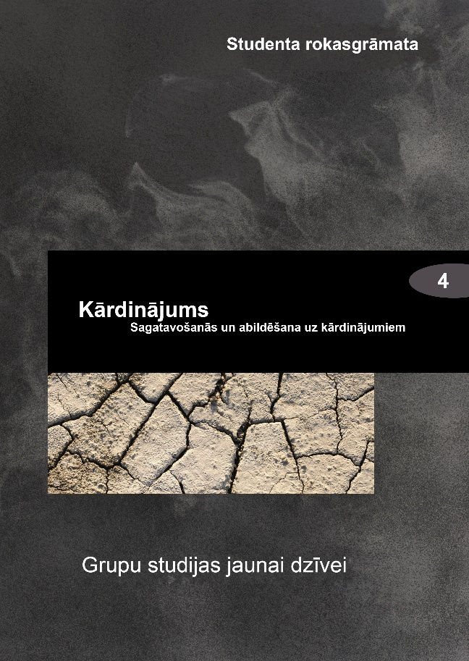
Kārdinājums
Šo prezentāciju ir veidojis Dave Batty, lai tiktu lietota kopā ar Grupu studiju jaunai dzīvei kursu Kārdinājums.
Šo prezentāciju attīstīja
Teen Challenge Farm, Londona, Ontario
Labots no Global Teen Challenge, 2018
globaltc.org gtc@globaltc.org

